Slide 1
Team108_需求评审
2019
16231183 李嘉业
16231136 张弩
16231112 王润安
16231173 母江涛
Requirements
REPORT

Slide 2
CONTENTS
01
小组分工
02
范围描述
03
各类需求
04
软硬件环境
05
用户界面需求

Slide 3
小组分工
/01

Slide 4
小组分工
16231183 李嘉业
功能需求；硬件环境；
后期审查，修订；
16231136 张弩
非功能性需求
软件环境；用户界面需求；
16231112 王润安
数据需求
数据需求中类的描述
16231173 母江涛
范围
引用文档

Slide 5
范围描述
概述
术语，缩略词与引用文档
/02

Slide 6
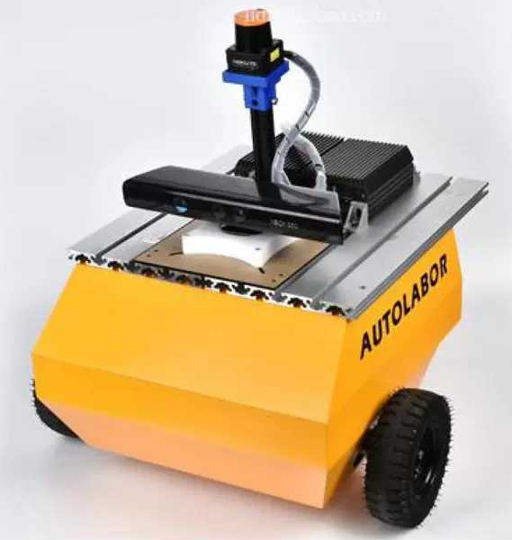
概述
本项目为简易机器人,实现识别用户指令、根据指令机器人在室内自动避障行进，物品抓取。
实现的主要功能是、自动避障寻路、物品抓取。同时要兼顾安全性、运行效率、可靠性、可扩展性。
该项目可以用于家用智能机器人、智能管家、智能服务员等。

Slide 7
术语、缩略词、引用文档
简易机器人 Simple Robot 简称：SR
室内导航 Indoor Navigation 简称：IN
物品抓取 Object Grab 简称：OG
语音控制 Speech Control 简称：SC
激光传感器 Laser Sensor 简称：LS
①《机器人开发手册》V1.1.0 2019-3，软件工程课程组
②《SRS-需求规格说明书模板》2019版 2019-3，软件工程课程组

Slide 8
各类需求
业务需求
功能需求
数据需求
非功能需求
/03

Slide 9
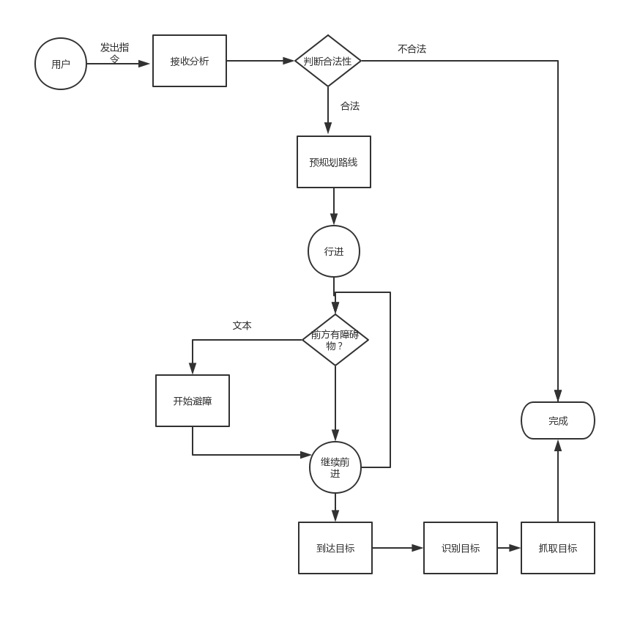
业务需求
本项目简易机器人在室内运行，室内会有多个障碍物，机器人从设置的起点开始运行，室内有预设的目标地点，放置着一些可以被机器人抓取的物品。
用户发出指令，机器人接受指令并分析用户要求，之后机器人完成相应操作。

Slide 10
功能需求
01
用例模型
用例模型
三种功能的例图模型
用户描述
02
功能涉及参与者的描述
用户描述
用例模型
03
用例模型
各功能用例的详细解释

Slide 11
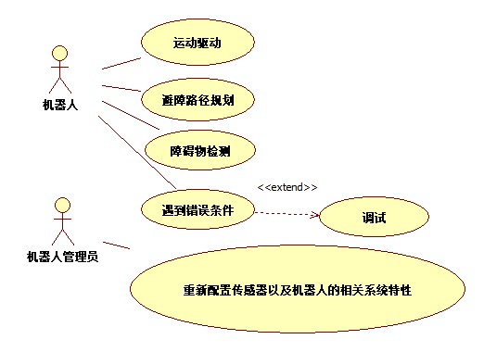
用例模型
以基本避障型为例
参与者
机器人，机器人管理员，（传感器）；
使用功能
运动驱动；
避障路径规划；
障碍物检测；
错误处理；
重新配置传感器等......

Slide 12
用户描述
机器人
机器人管理员
使用者
具体任务的执行者，在机器人管理人员的指令下，结合用户的输入，完成相应的任务。机器人最主要的任务是负责运动控制。在此项功能之外，机器人还负责机械臂的控制，各项传感器读入数据的处理和寻路算法的实现。
机器人管理人员负责机器人的维护，同时机器人管理人员还负责机器人内部相关程序的编写。是机器人的实际操作者。
使用者是一类权限较低的使用者，一般情况下用户仅充当某件任务/实验的启动者。即给出该项任务/实验所需的一些必要的输入。

Slide 13
用例模型（详细描述）
以目标检测抓取型为例
主要参与者：机器人；
目标：机器人能够自主完成指定物体的抓取；
前置条件：必须完整配置系统；
启动：机器人开始运动；
场景：
1.将物体所在位置输入机器人控制系统；
2.机器人按指定路径移动到物体所在位置；
3.机器人检测物体的位置细节以及物体形状；
4.机器人进行物体的抓取规划；
5.机器人对物体进行抓取；
6.完成抓取命令；
优先级：中
何时可用：第三个增量
使用频率：中
次要参与者：机器人所携带的各类传感器；

Slide 14
数据需求
01
分析方法
01
这里根据本工程的特性，给出待开发系统的类层次系统和各个类的说明。
没有采用构造数据库的数据需求分析方法，原因是设计的数据比较少。
类层次说明
02
本项目涉及各类的分类以及联系
02
03
03
类详细说明
各类功能的详细说明

Slide 15
类层次说明
Step1 划分实体类
事物 | 事件 | 场所 | 设备
运动控制系统 | 启动 | 房间 | 摄像头
导航系统 | 获取目标位置 | 地面 | 机械臂
物品识别系统 | 规划路线 | 障碍物 | 运动设备
抓取控制系统 | 按路线行进 | 待抓取物品 | 激光雷达
总系统 | 感知躲避障碍
 | 抓取
 | 停止
根据用例可以分析出所在系统中有潜在类，经过对类的识别分析之后可以得到实体类。
Step2 组织类结构
通过类之间的联系来确定类的整体组织结构

Slide 16
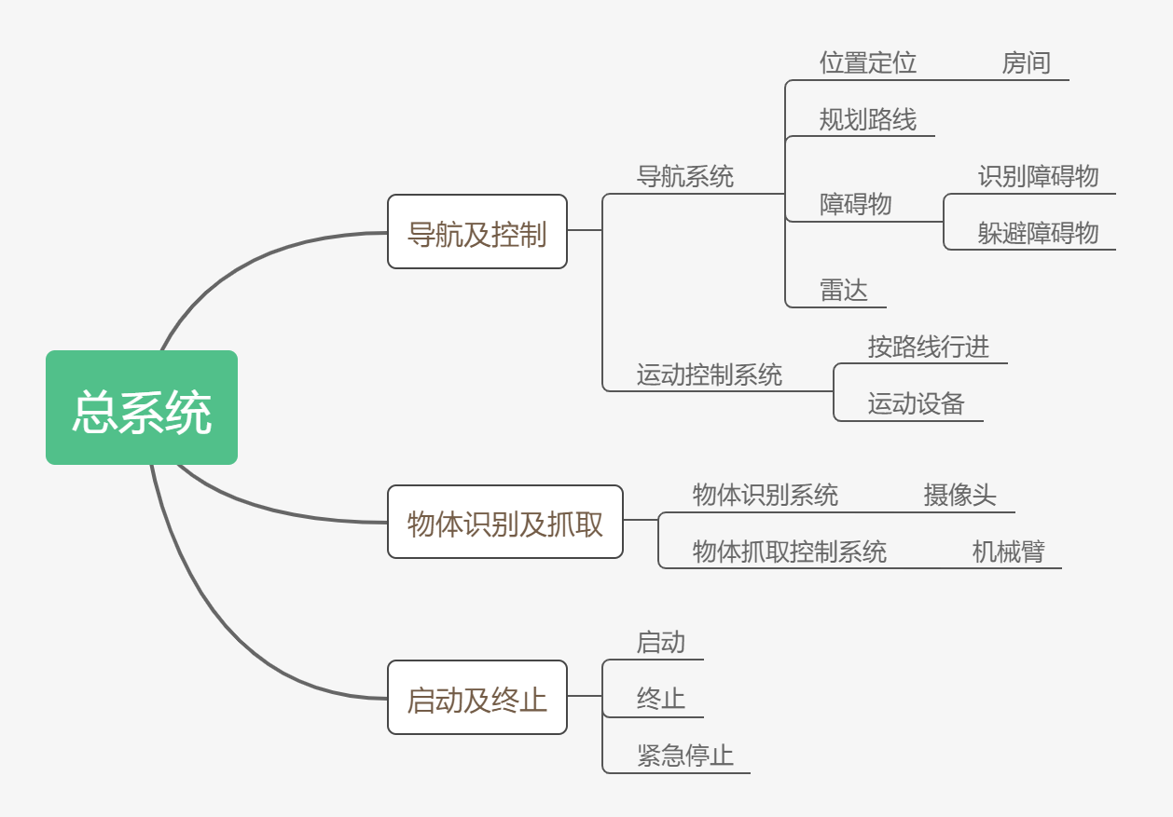
类层次说明

Slide 17
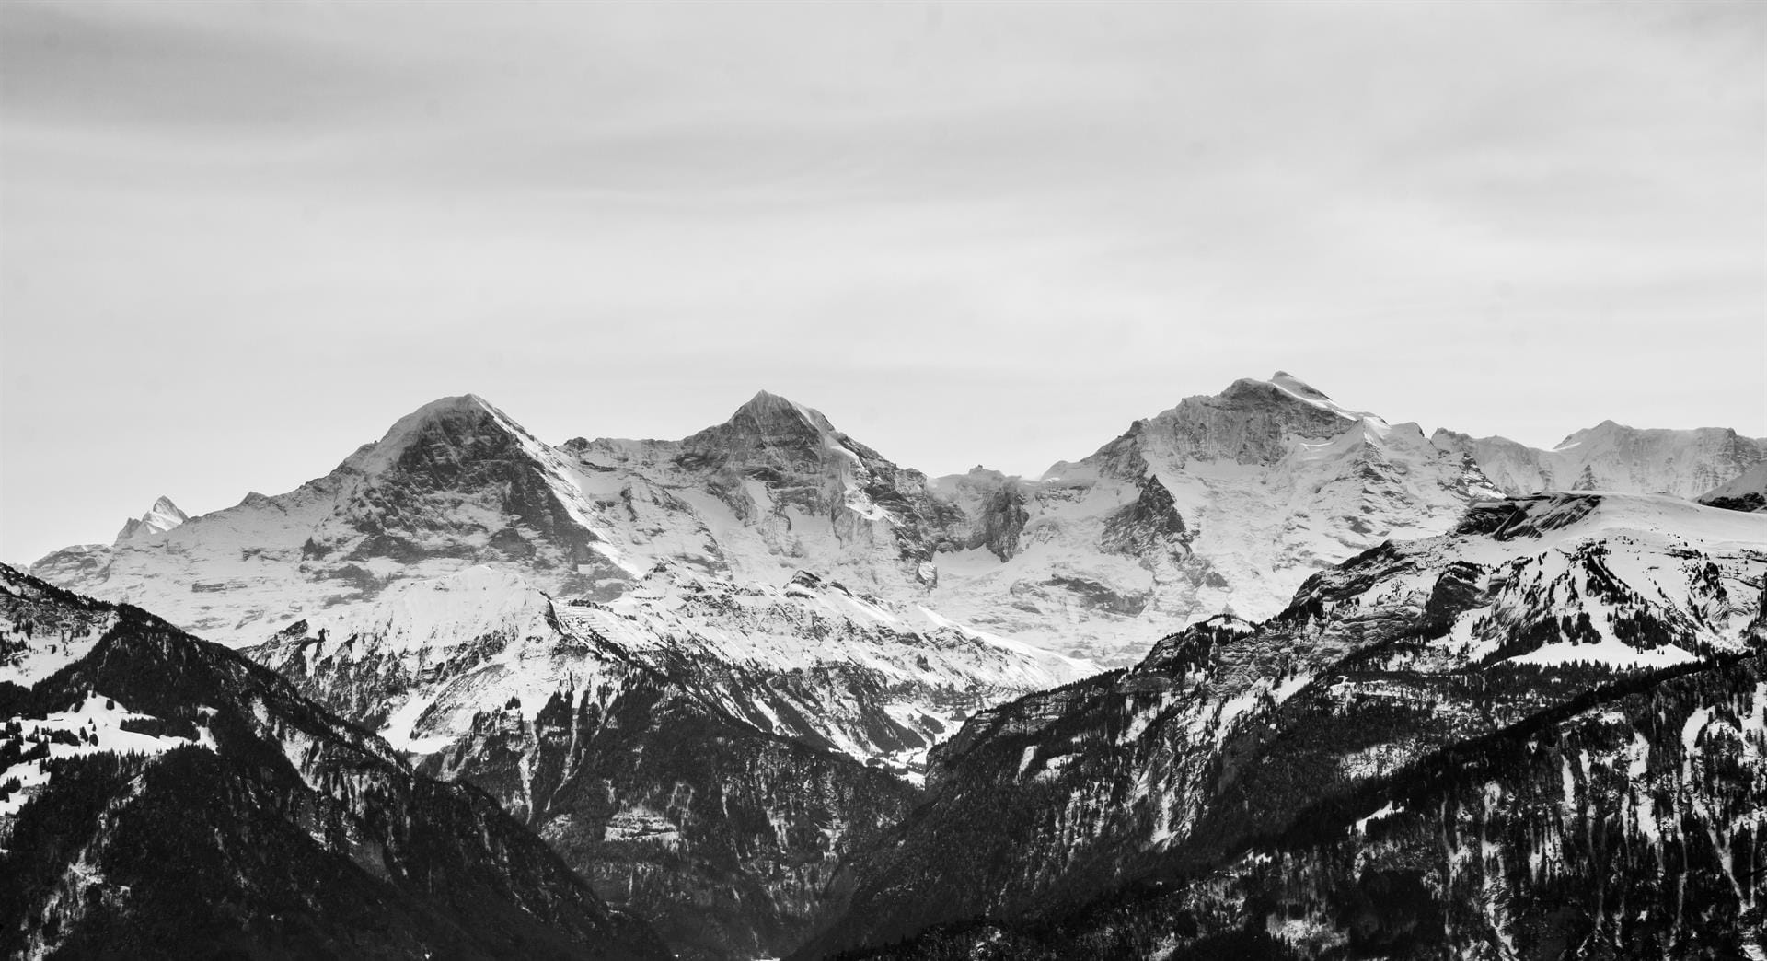

类详细说明——导航及控制
实现的主要功能是实现机器人的导航以及机器人的移动。
需要存储的数据有机器人的位置、房间的信息和目标位置以及在运动中的各种数据。
本类由导航系统和运动控制两个类组成。
导航系统
规划路线
指导运动系统机器人将要向什么方向进行行进
通过位置定位提供的目标来实现对机器人行进路线的规划
障碍物
位置定位
对障碍物的识别，和对障碍物的躲避
实现每时每刻机器人在房间中所处的位置的定位

Slide 18
类详细说明——导航及控制
实现的主要功能是实现机器人的导航以及机器人的移动。
需要存储的数据有机器人的位置、房间的信息和目标位置以及在运动中的各种数据。
本类由导航系统和运动控制两个类组成。
运动控制系统
按路线行进
操纵机器人的行进速度以及行进的距离
通过转向点的信息和上个转向点的信息可以确定需要如何转弯以及如何行进

Slide 19
类详细说明——物体识别及抓取
实现的任务是目标物品的识别和抓取工作。
物体识别
物体抓取
需要实现的服务是对物体的识别。这里需要调用的类包括一个物体类。识别的过程中将要通过摄像头得到的照片与物体类中包含的信息进行图像模式识别来进行对物体的判断。
需要实现的服务是通过物体识别类提供的三维坐标来实现对目标物品的抓取。粗浅的设计是首先让机械臂达到指定的位置，再让机械臂做抓取的动作。

Slide 20
类详细说明——启动及终止
实现的任务是机器人在初始启动以及遇到一些意外的问题时的处理方法。
启动
紧急终止
启动时不但要完成系统的加载任务，还需要完成对一些基本数据的初始化。这些数据包括机器人的起始位置、目标物品所在位置以及房间的长宽信息。
当硬件出现故障时紧急停止，当转了360度而没有前进时紧急停止，当返回了历史转向点时（说明迷路了）紧急停止。
出现上述信息时应当返回相应信息等待管理员进行下一步操作。

Slide 21
非功能性需求
性能
可靠性
可扩展性
易用性
安全性

Slide 22
性能：
1.在实验室环境下，确定起点与终点后，路径规划应当在60s之内完成。如果室内环境比较复杂，路径规划应当在300s之内完成；
2.完成路径规划后，机器人应当在1s内从静止加速至0.1m/s，从起点到终点过程中的平均移动速度应当在0.1m/s到0.2m/s之间；
3.机器人移动至目标地点后，机器人所在位置与目标地点实际位置之间的距离应当小于0.1m；
4.导航至指定位置后，机器人识别出目标物体的时间应当小于60s；
5.目标物体识别完成后，机器人应当在60s之内完成物体抓取；
6.如果机器人激光雷达的最小探测范围内（0.15m）突然出现障碍物，机器人应当在1s内减速至停止；

Slide 23
可靠性：
1.用于机器人路径规划的起点与终点应当没有障碍物，即可到达。同时起点与终点之间应当至少存在一条机器人可以通过的路径。对于设定的起点与终点应当进行检查，出现不符合要求的情况应当作出提示并不进行任何动作；
2.在运行过程中，任何情况下都不应当与室内物体或人员发生碰撞；
3.在抓取物体过程中，机械臂对物体施加的力不应当过大而损坏物体，同时也不能过小而导致在机器人运行过程中物品掉落；

Slide 24
可拓展性：
1.任何对象的任何方法不应当超过200行；
2.90%的BUG修改时间不超过3日；
3.新增任何功能不应当大幅修改原有代码；
易用性：
1.经过简单的介绍后，用户应当能够在60s内完成机器人起点、终点以及目标物体的设定，错误率应当小于1%；

Slide 25
安全性：
1.启智ROS机器人应当在室内环境下运行，时刻保证机器人运行在水平、坚硬，而且能够提供足够抓地力的地面上，例如大理石、瓷砖地板等；
2.启智ROS机器人主要部件没有防水措施，因此应当保证机器人运行环境中没有可能导致液体泼洒的物体，例如水杯、饮料瓶等，同时地面应当保持清洁干燥；
3.启智ROS机器人的设计工作温度为15℃到35℃之间，必要时应当打开空调维持适宜的室内环境温度，同时机器人的工作环境中应当杜绝明火或者其他热源；
4.启智ROS机器人整机重量约为30kg，若在运行时速度较快，与人员或室内物体相撞后可能造成人员受伤或物体损坏，应当保证任何情况下机器人的移动速率小于0.2 m/s；

Slide 26
软硬件需求分析
硬件需求
软件需求
/04

Slide 27
硬软件需求
控制设备
Text here
控制设备
调试环境
内存：8GB以上；
硬盘：100GB以上；
满足以上配置的计算机三台
适合机器人调试的ROS操作系统
硬软件需求
运行设备
调试环境
运行设备
其他
启智ROS机器人一台
操作系统Win7以上以及装有Linux的双系统或虚拟机、其中装有各种IDE
其他

Slide 28
用户界面需求
操作界面
物体抓取界面
/05

Slide 29
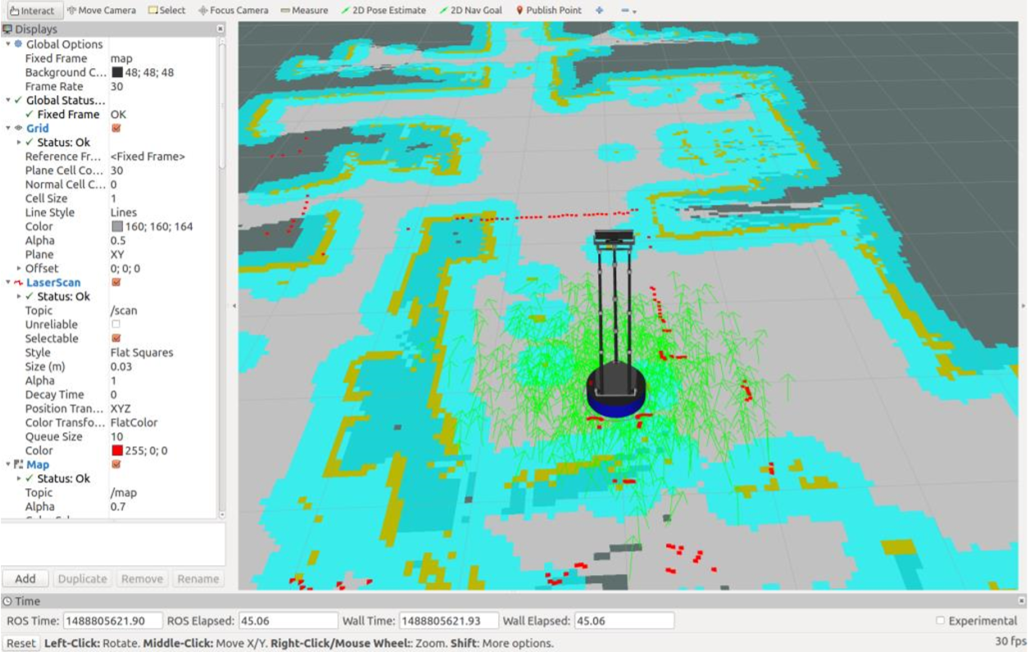
操作界面
界面右侧显示机器人本体以及构建的地图信息，左侧显示机器人的各项状态数据以及在图中显示的数据选项。
特别的，在右侧图中，黑色图案表示静态障碍物轮廓，蓝色色带表示安全边界，红色为机器人的激光雷达数据点。

Slide 30
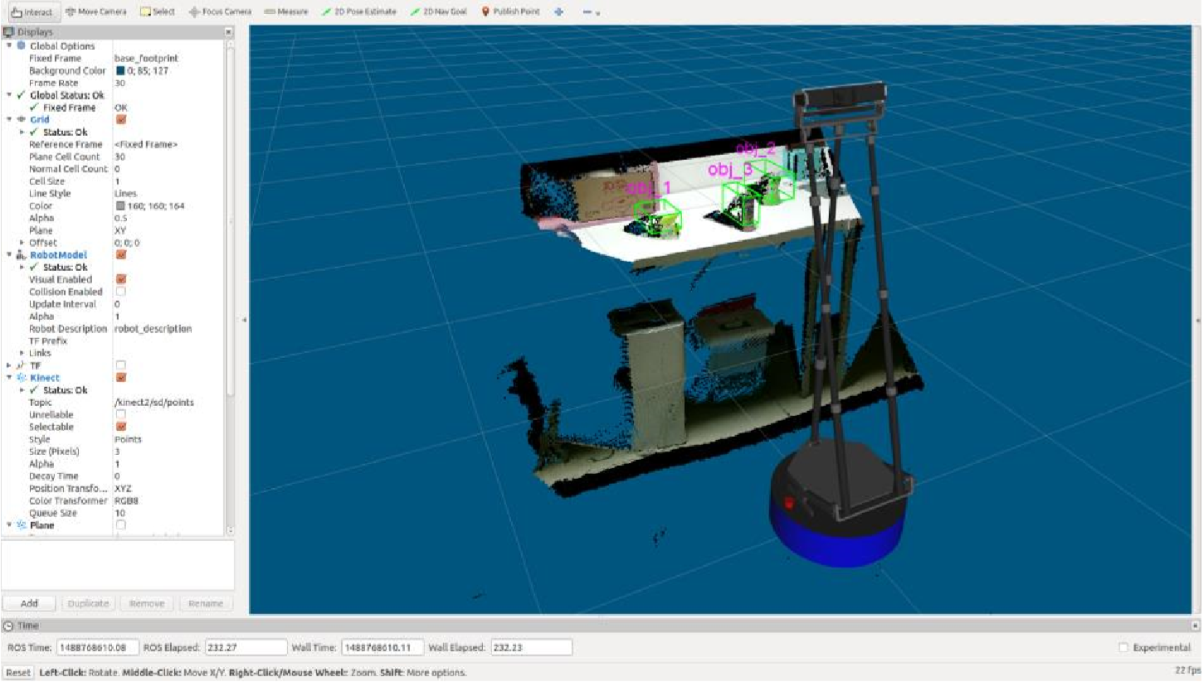
物体抓取界面
绿色框体选中的物体为机器人识别出的物体

Slide 31
Thanks.

